Slide 1
Антигистаминные препараты

Slide 2

Антигистаминные препараты – это вещества, подавляющие действие свободного гистамина.

Slide 3
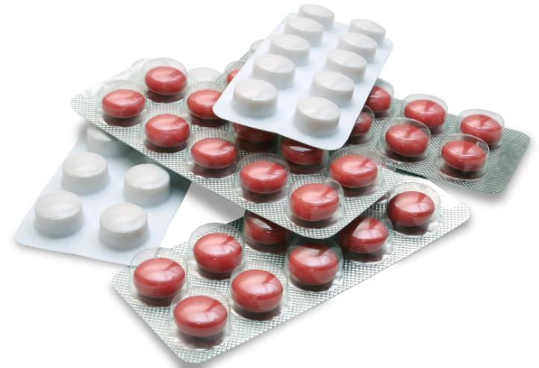
Антигистаминные препараты 1 поколения
Антигистаминные препараты 1 поколения характеризуются следующими свойствами:
снижают мышечный тонус;
оказывают снотворное действие;
дают быстрый и сильный, но кратковременный (4-8 часов) лечебный эффект;
долгий прием снижает антигистаминную активность, поэтому каждые 2-3 недели средства меняют.

Slide 4
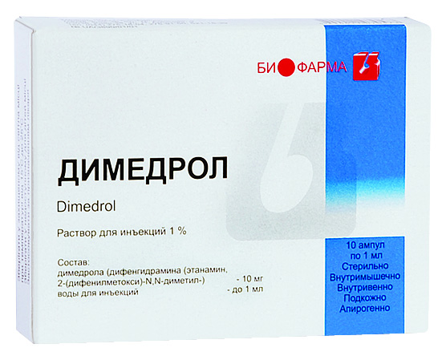
Димедрол
Димедрол назначают при сенной лихорадке, крапивнице, морской, воздушной болезни, вазомоторном насморке, бронхиальной астме, при аллергических реакциях, вызванных введением лекарственных веществ (например, антибиотиков), при лечении язвенной болезни, дерматозах и др.

Slide 5
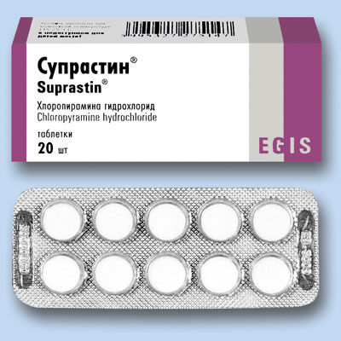
Супрастин
Супрастин назначают для лечения сезонного и хронического аллергического конъюнктивита, крапивницы, атопического дерматита, отека Квинке, зуда разной этиологии. Его используют в парентеральной форме при требующих неотложной помощи острых аллергических состояниях.

Slide 6
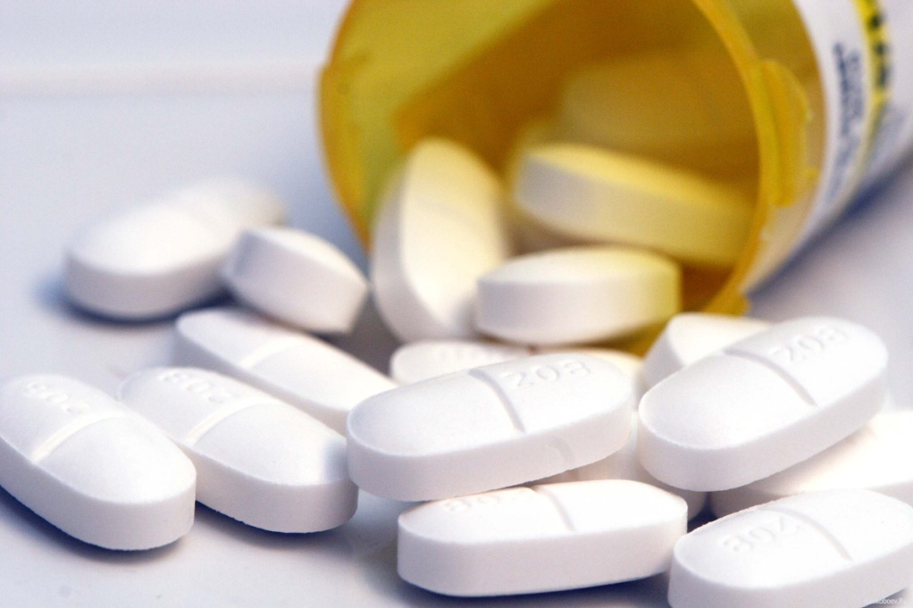
Антигистаминные препараты 2 поколения
Они имеют преимущества по сравнению с лекарствами первого поколения:
умственная деятельность, физическая активность не страдают;
действие препаратов достигает 24 часов, поэтому их принимают раз в сутки;
они не вызывают привыкания, что позволяет назначать их длительное время (3-12 месяцев);
при прекращении приема препаратов, терапевтический эффект длится около недели;

Slide 7
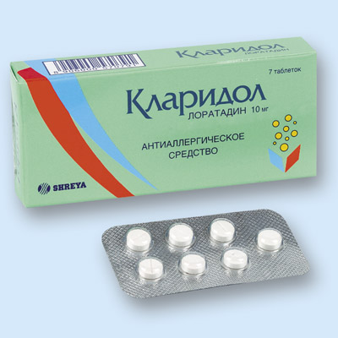
Кларидол
Кларидол используют для лечения сезонного, а также циклического аллергического ринита, крапивницы, отека Квинке и ряда других заболеваний, имеющих аллергическое происхождение. Он справляется с псевдоаллергическими синдромами и аллергией на укусы насекомых.

Slide 8
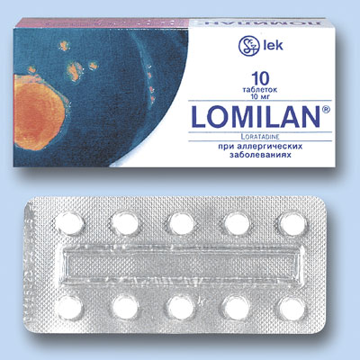
Ломилан
Ломилан показан при аллергическом насморке (рините) сезонного и постоянного характера, кожных высыпаниях аллергического генеза, псевдоаллергиях, реакции на укусы насекомыми, аллергическом воспалении слизистой глазного яблока.

Slide 9
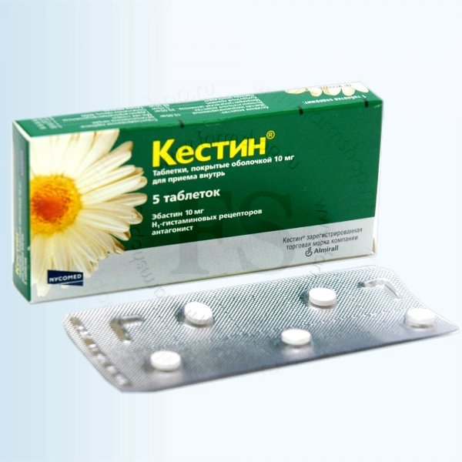
Кестин
Кестин блокирует гистаминовые рецепторы, повышающие проницаемость сосудов, вызывающие мышечные спазмы, приводящие к проявлению аллергической реакции. Применяется для лечения аллергического конъюнктивита, ринита и хронической идиопатической крапивницы.

Slide 10

Антигистаминные препараты нового, 3 поколения
Эти вещества являются пролекарствами, это значит, что, попадая в организм, они из исходной формы преобразуются в фармакологически активные метаболиты.
Все антигистаминные препараты 3 поколения не имеют кардиотоксического и седативного эффекта, поэтому их могут применять лица, чья деятельность связана с высокой концентрацией внимания.

Slide 11
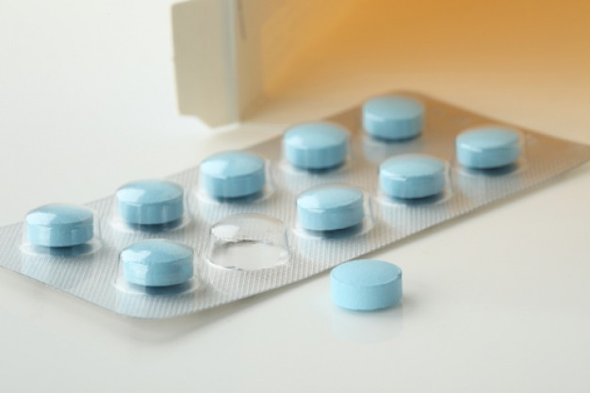
Гисманал
Гисманал назначается в качестве лечебного и профилактического средства при сенной лихорадке, аллергических кожных реакциях, в том числе крапивнице, аллергическом рините. Эффект от препарата развивается на протяжении 24 часов и достигает максимума спустя 9-12 суток. Его продолжительность зависит от предшествующей терапии.

Slide 12
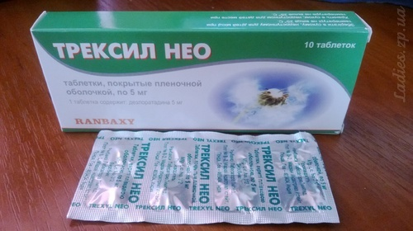
Трексил
Трексил используется при аллергическом рините для облегчения его симптомов, аллергических дерматологических проявлениях (дермографизм, контактный дерматит, крапивница, атоническая экзема,), астме, атонической и спровоцированной физической нагрузкой, а также в связи с острыми аллергическими реакциями на различные раздражители.

Slide 13
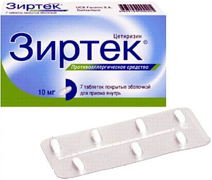
Зиртек
Препарат облегчает течение и иногда предупреждает развитие аллергических реакций. Лекарственное средство используется при аллергическом рините, бронхиальной астме, крапивнице, конъюнктивите, дерматите, лихорадке, кожном зуде, антиневротическом отеке.

Slide 14

Антигистаминные препараты для детей
Антигистаминные средства 1 поколения отличаются тем, что быстро проявляют свое лечебное свойство и выводятся из организма. Они бывают востребованы для лечения острых проявлений аллергических реакций. Их назначают короткими курсами.

Slide 15
Негативные последствия:
1 поколение: головная боль, запор, тахикардия, сонливость, сухость во рту, нарушение зрения, задержка мочи и отсутствие аппетита;
2 поколение: негативное влияние на сердце и печень;
3 поколение: не имеют, рекомендуются к применению с 3-х лет.
Для детей выпускают антигистаминные препараты в форме мазей (аллергические реакции на коже), капель, сиропов и таблеток для приема внутрь.

